Slide 1
Groupe fÉdÉral tÉlÉthon
2 & 3 mai 2023

Slide 2
JOURNÉE DES DÉLÉGUÉS DÉPARTEMENTAUX
Mercredi 3 mai 2023

Slide 3
déroulé
10h00 : Accueil des participants & résultats SPF 2022
10h15 : Résultats AFM-Téléthon 2022
10h30 : Campagne 2023 « Muscle ton Téléthon »
10h45 : Écusson SPF et objets de collecte 2023
11h00 : Ateliers thématiques
12h00 : Échanges avec le Président de la FNSPF
12h30 : Photos et déjeuner
14h00 : Poursuite des ateliers
15h00 : Restitution des travaux et objectifs 2023
16h00 : Fin de la journée

Slide 4
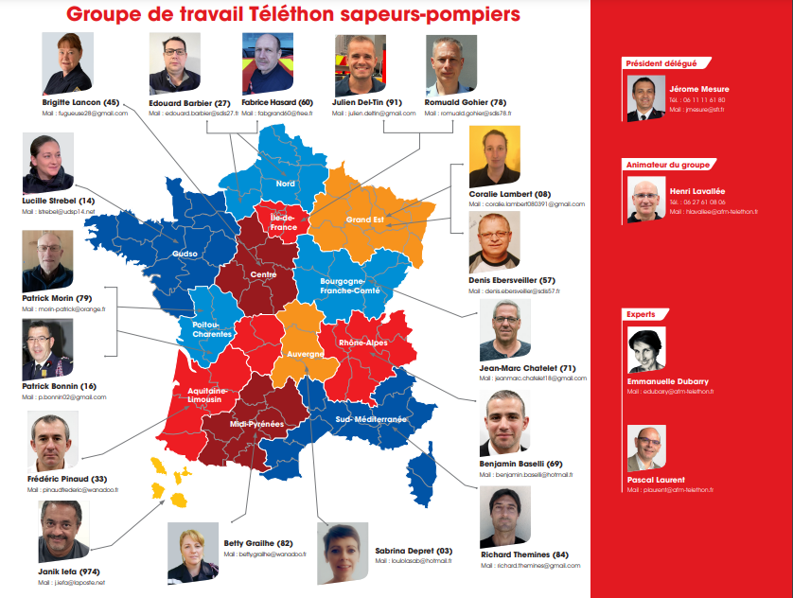
GROUPE FÉDÉRAL tÉLÉTHON

Slide 5
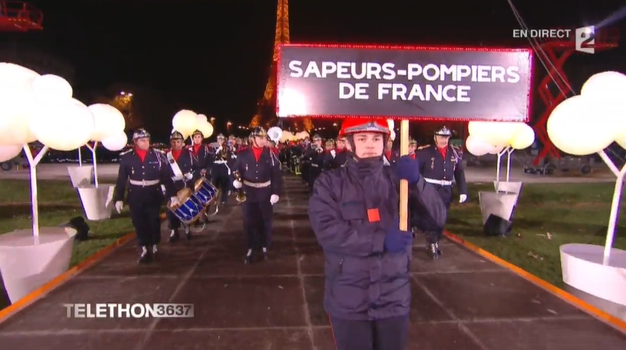
1 000 000 € COLLECTÉS
PAR LES SAPEURS-POMPIERS DE France

Slide 6
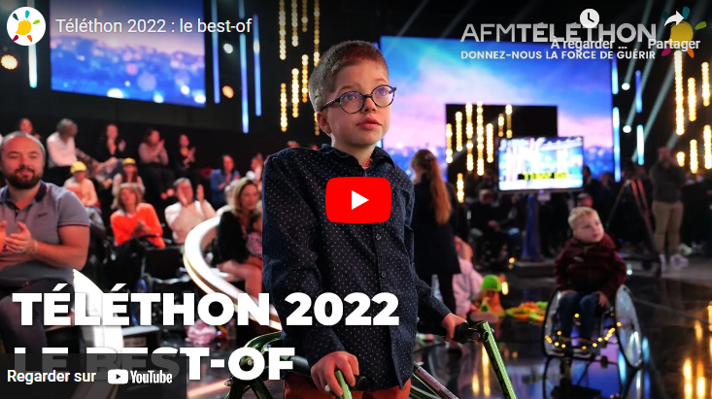
90 839 067 € pour le TÉLÉTHON 2022 :
ON A RIEN LACHÉ ! MERCI !

Slide 7

ÉCUSSONS
SAPEURS-POMPIERS
DE France
2019 à 2022

Slide 8

ÉCUSSON
SAPEURS-POMPIERS
DE France
2023

Slide 9
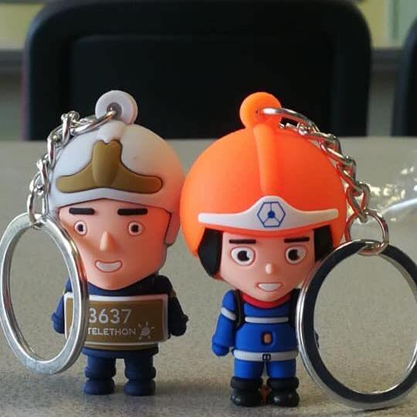
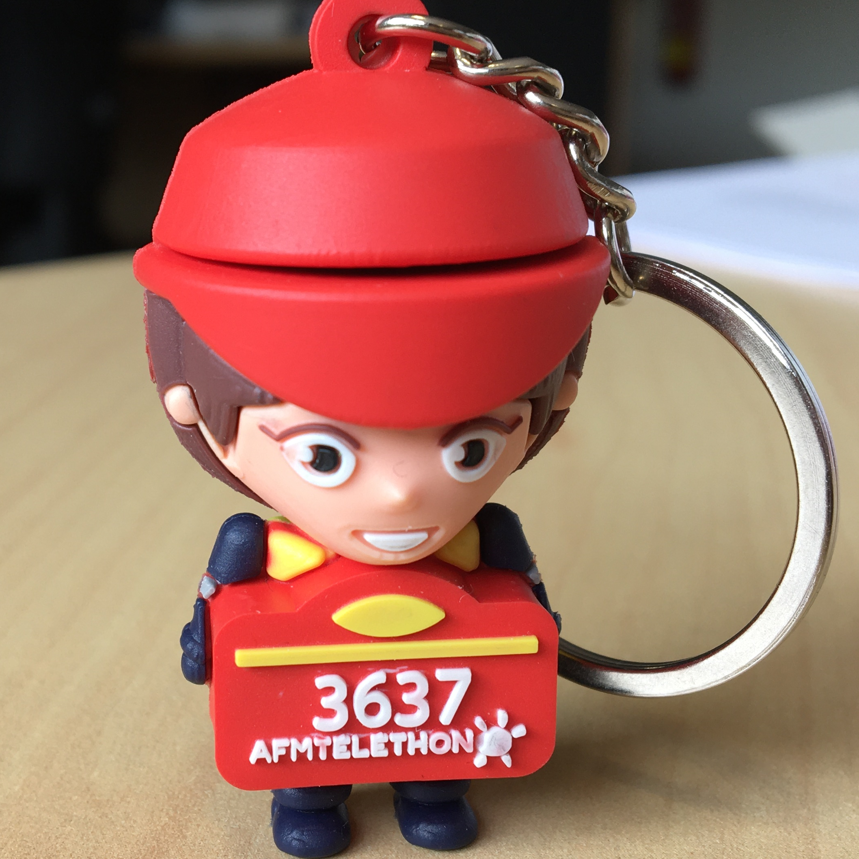
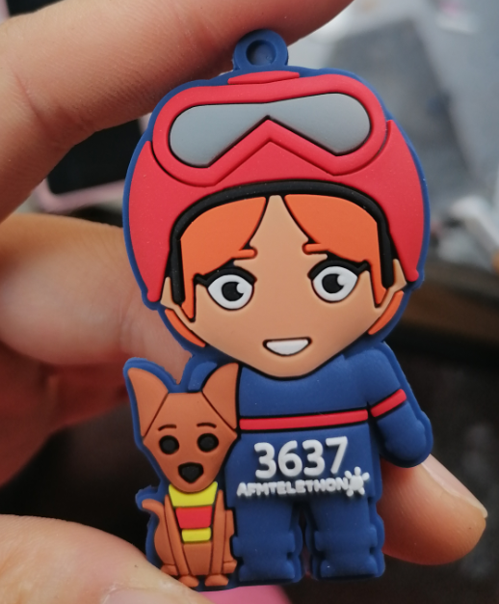

PORTE-CLÉS
SAPEURS-POMPIERS
DE FRANCE
2019 à 2022

Slide 10


PORTE-CLÉS
SAPEURS-POMPIERS DE FRANCE
2023

Slide 11
ATELIERS THÉMATIQUES
Atelier A : FORMER & MOBILISER
  Missions de l’animateur de région et du délégué départemental
Atelier B : SENSIBILISER & CONVAINCRE
  S’entourer d’une équipe et aller à la rencontre des amicales
Atelier C : IDENTIFIER & ACRÉDITER
  Connaître les amicales engagées et officialiser leur participation
  Contrats, additifs et formulaires en ligne
Atelier D : MODERNISER LA COLLECTE DES DONS

Slide 12

OBJECTIFS 2023

Slide 13
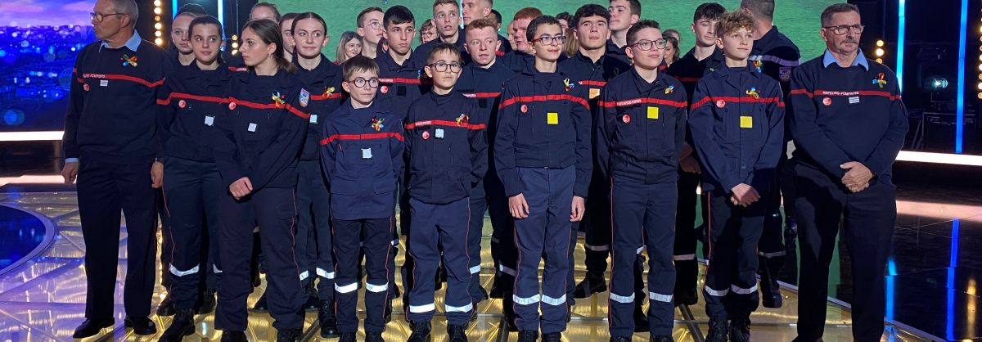
CHORALE
JSP DE FRANCE
2018 : YVELINES
2019 : haute-Loire
2020 : ardennes
2021 : SAÔNE-ET-LoIRE
2022 : ARDÈCHE
2023 : ???

Slide 14
MERCI
BON RETOUR

